Slide 1
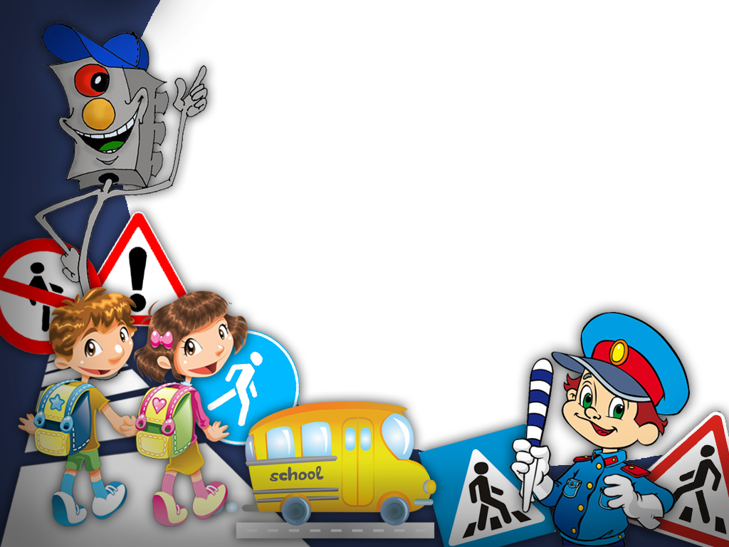
Муниципальное дошкольное образовательное автономное учреждение
«Центр развития ребенка – детский сад № 56 «Надежда» г.Орска
Проект
«Безопасная дорога»
(средняя группа)
Подготовила:
воспитатель Селиванова Л.А.

Slide 2

Тип проекта: познавательно – игровой.
Вид проекта: групповой.
Длительность проекта: краткосрочный (2 недели).
Участники: дети средней группы, воспитатели, родители воспитанников
Предмет изучения: процесс формирования основ культуры безопасности по ПДД в воспитательно-образовательной деятельности у детей среднего дошкольного возраста.

Slide 3
Актуальность
Проект посвящен актуальной проблеме – обучению детей дошкольного возраста правилам дорожного движения. Все мы живем в обществе, где надо соблюдать определенные нормы и правила поведения в дорожно–транспортной обстановке. Зачастую виновниками дорожно–транспортных происшествий являются сами дети, которые играют вблизи дорог, переходят улицу в неположенных местах, неправильно входят в транспортные средства и выходят их них. Приводят к этому элементарное незнание правил дорожного движения и безучастное отношение взрослых к поведению детей на проезжей части. У детей отсутствует защитная психологическая реакция на дорожную обстановку, которая свойственна взрослым. Они еще не умеют в должной степени управлять своим поведением.

Slide 4
Цель проекта
Формирование у детей дошкольного возраста основ безопасного
поведения на дороге, на улице и в транспорте. Закрепить представления детей о том, что правила, предписанные пешеходам, пассажирам и водителям необходимо четко знать и соблюдать.

Slide 5
Задачи проекта
Образовательные:
- познакомить детей с правилами дорожного движения, строением улицы, дорожными знаками;
- сформировать представления о назначении светофора и его сигналах;
- научить детей предвидеть опасное событие, уметь, по возможности, его избегать, а при необходимости действовать.
Развивающие:
- развивать осторожность, внимательность, самостоятельность, ответственность и осмотрительность на дороге;
- стимулировать познавательную активность, способствовать развитию коммуникативных навыков.
Воспитательные:
- воспитывать навыки личной безопасности и чувство самосохранения

Slide 6
Гипотеза
Если дети с ранних лет поймут и усвоят правила дорожного движения, они смогут избежать опасных ситуаций и сохранить свою жизнь

Slide 7
Ожидаемые результаты
1.У детей сформированы первоначальные знания правил дорожного движения и навыков безопасного поведения на дороге и на улице. Знания назначения светофора и каждого его цвета, какой транспорт передвигается по дороге.
2. Обеспечение условий для организации деятельности по охране и безопасности жизни ребенка;
3. Упрочение совместного сотрудничества ДОУ и родителей по
профилактике детского дорожно-транспортного травматизма;
4. Формирование у детей правильного понимания значимости правил
дорожного движения, своего места как участника дорожного движения,
развитие необходимых для этого навыков и умений.

Slide 8
Этапы проекта
1.Подготовительный этап:
• Изучение методической литературы и интернет- ресурсов по теме реализации проекта;
• Подбор наглядных пособий;
• Подбор энциклопедической и художественной литературы (стихи, рассказы, сказки, пословицы, поговорки);
• Подбор развивающих и д/и;
• Подбор материалов для продуктивных видов деятельности;
• Беседа с родителями по теме проекта, подготовка консультаций для родителей
Подготовка материала для театрализации

Slide 9
2. Основной этап:
1. Непосредственно-образовательную деятельность:
- «Знаки дорожные помни всегда»;
- «Осторожно, дорога!»;
- «Правила для пассажиров»;
- «Транспорт на улицах города».
2. Художественное творчество:
- рисование: «Дорожный знак» , «Улицы города»
- лепка:«Пешеходный переход»
- аппликация:«Веселый светофор»
3. Ситуационно-имитационное моделирование.
4. Чтение художественной литературы: Бедарев О. «Азбука безопасности», Веревка В. «Учимся переходить дорогу», Волкова С. «Про правила дорожного движения», Михалков С. «Дядя Степа», «Моя улица», «Три чудесных цвета», Тарутин О. «Для чего нам светофор».

Slide 10
5. Рассматривание иллюстраций, картинок.
6. Просмотр обучающих мультфильмов по теме ПДД: «Смешарики: «Азбука безопасности», «Уроки тетушки Совы. Мультфильмы про ПДД для детей» и т.д.
7. Дидактические игры: «Доскажи словечко», «Поставь дорожный знак», «Правильно разложи», «Светофор», «Это я, это я, это все мои друзья!».
8. Подвижные игры: «Дорожные знаки и автомобили», «Пешеходы и автомобили», «Светофор»
9. Сюжетно-ролевые игры: «Поездка на автобусе», «Путешествие по городу».
10. Отгадывание загадок.
11. Проведение с детьми викторины «Пешеход на улице».
12. Театральная постановка «Случай на дороге»
13. Разбор ситуаций: «Как правильно перейти через дорогу?», «Какие
знаки помогают пешеходу в пути?», «Чего не должно быть?», «Что нужно знать, если находишься на улице один?».

Slide 11
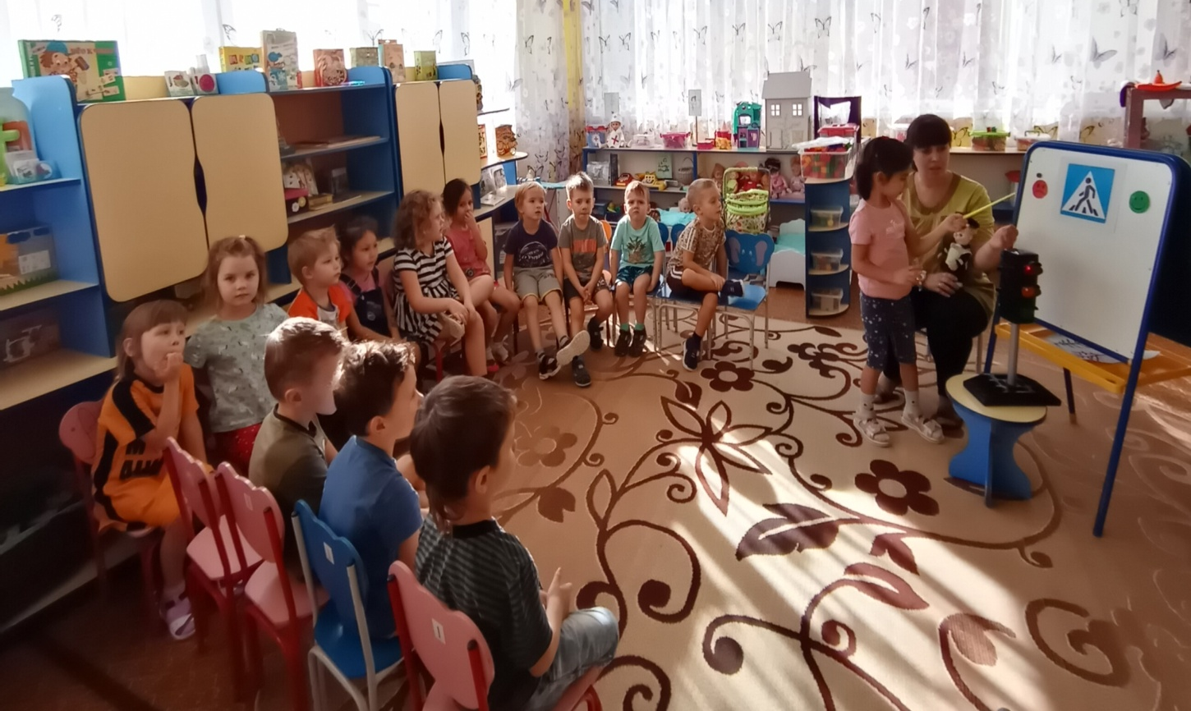
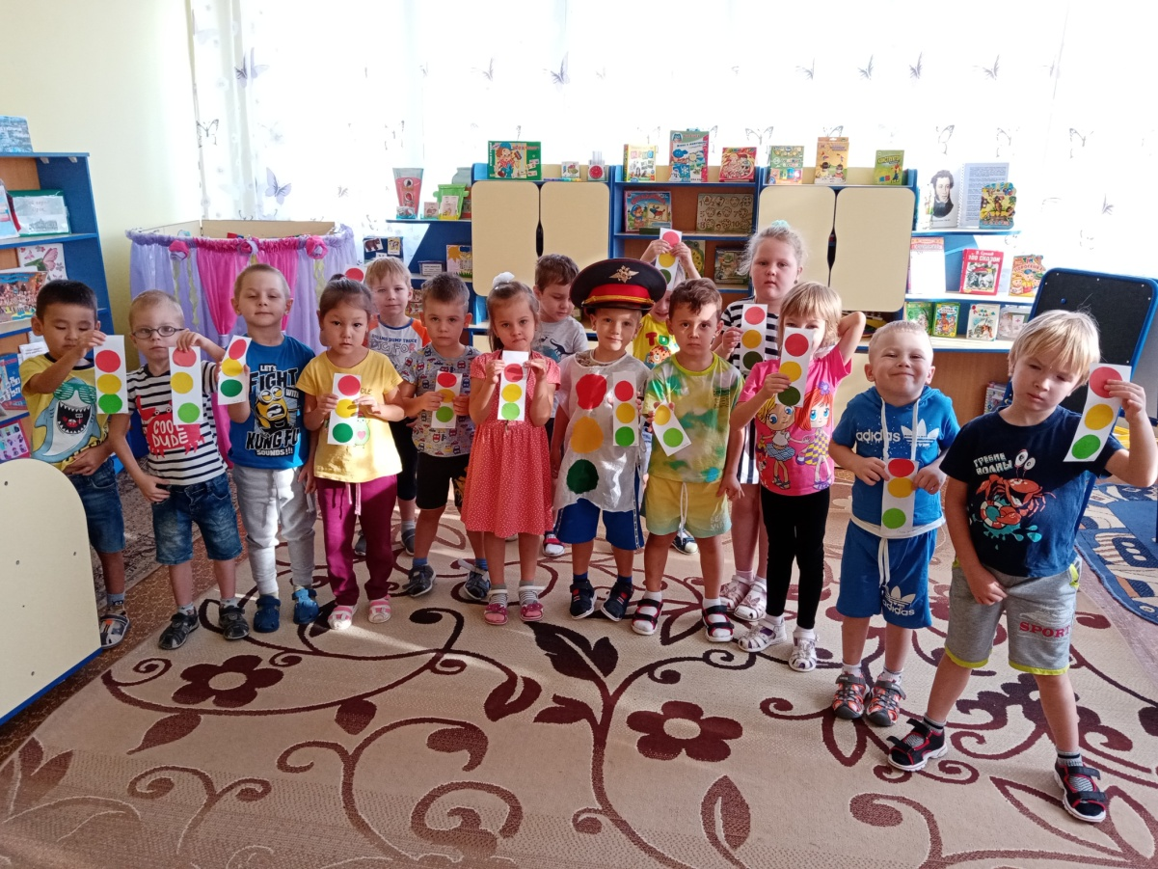
Занятия по теме

Slide 12
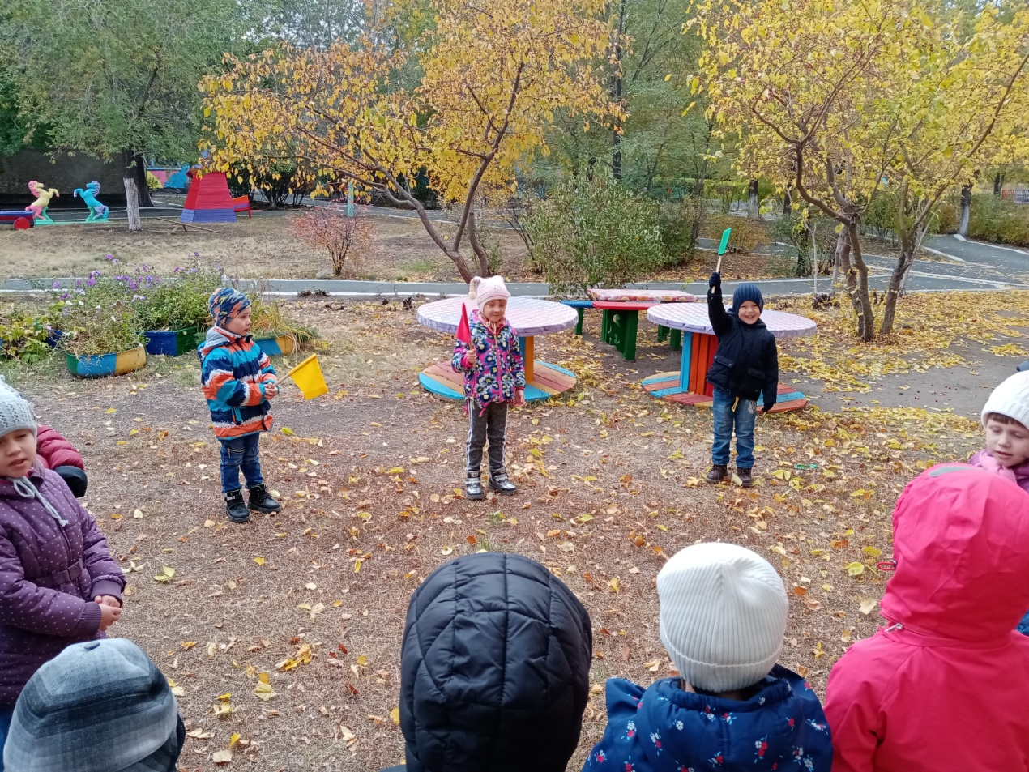
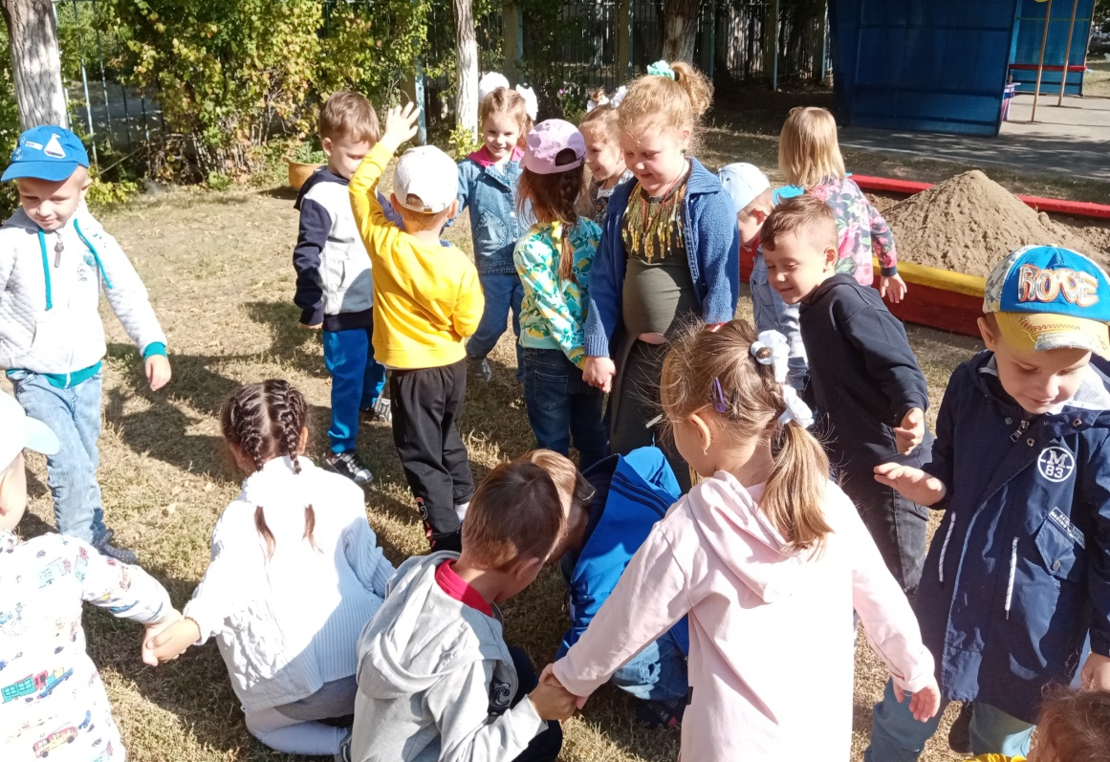
Подвижные игры: «Пешеходы и автомобили», «Светофор»

Slide 13
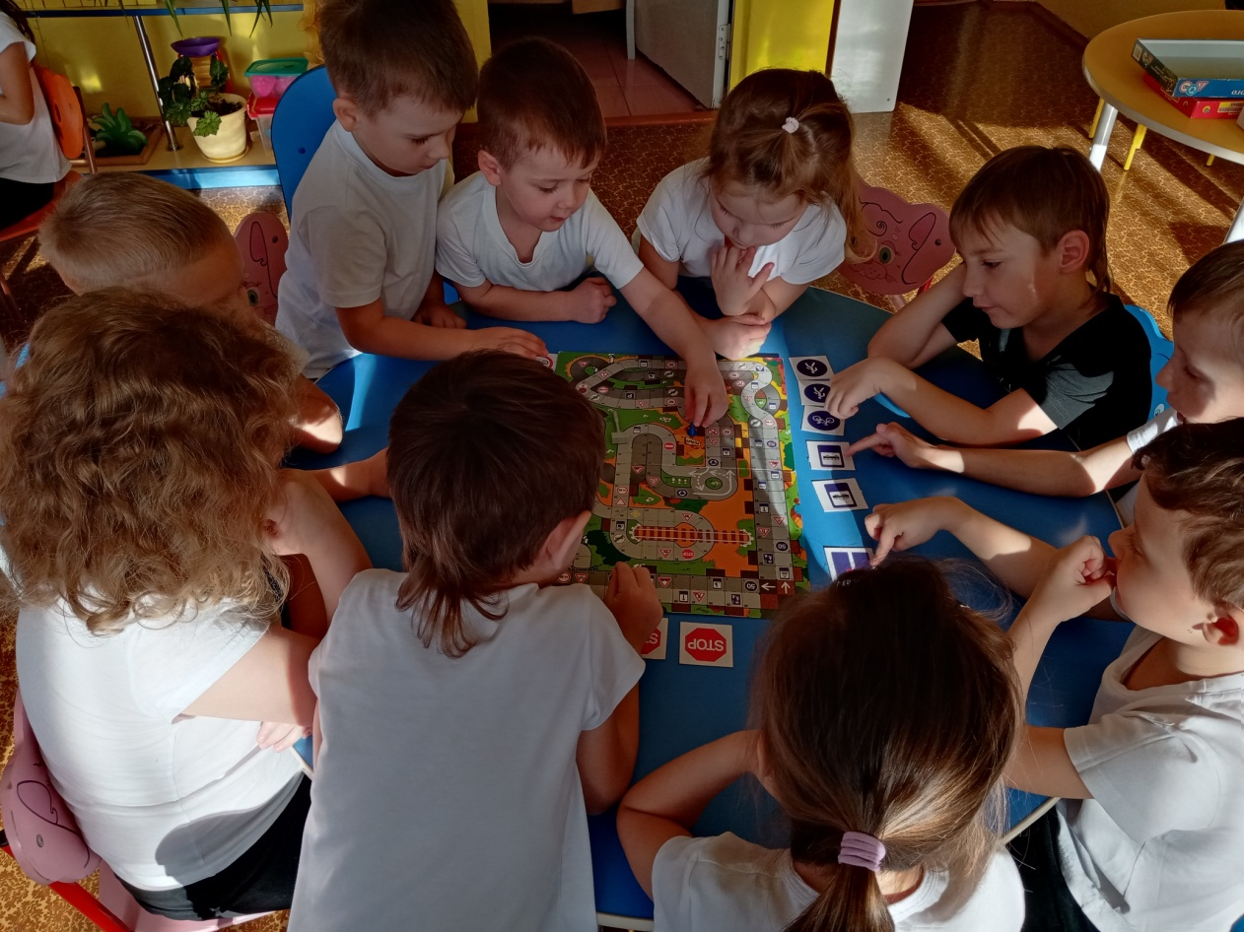
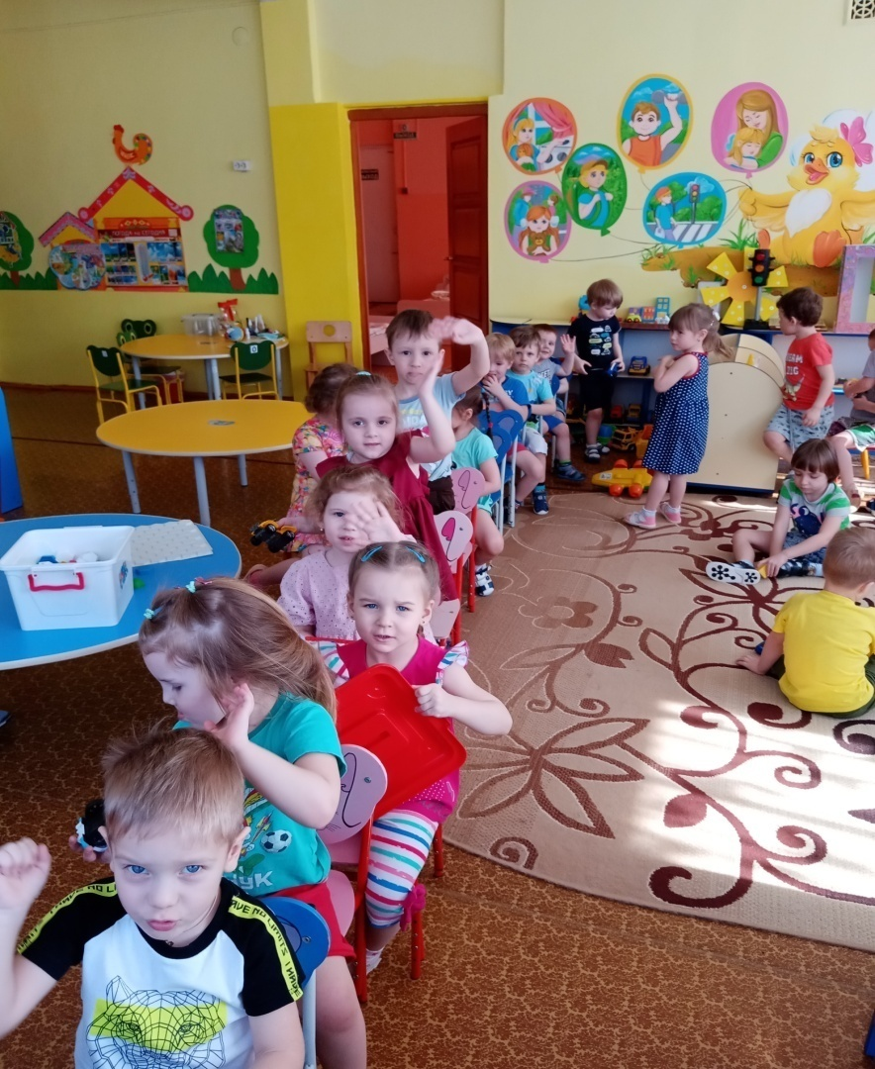
Разбор ситуаций: «Как правильно перейти через дорогу?», «Какие
знаки помогают пешеходу в пути?»
Сюжетно-ролевые игра: «Поездка на автобусе»

Slide 14
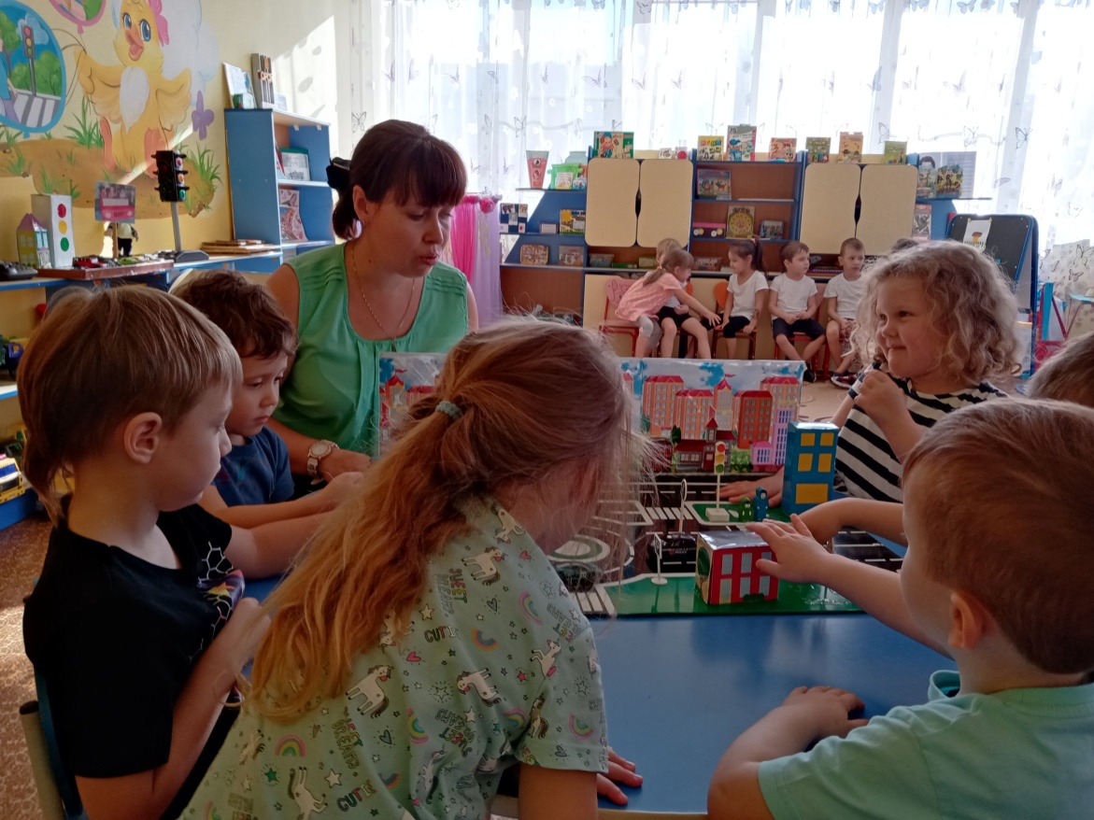
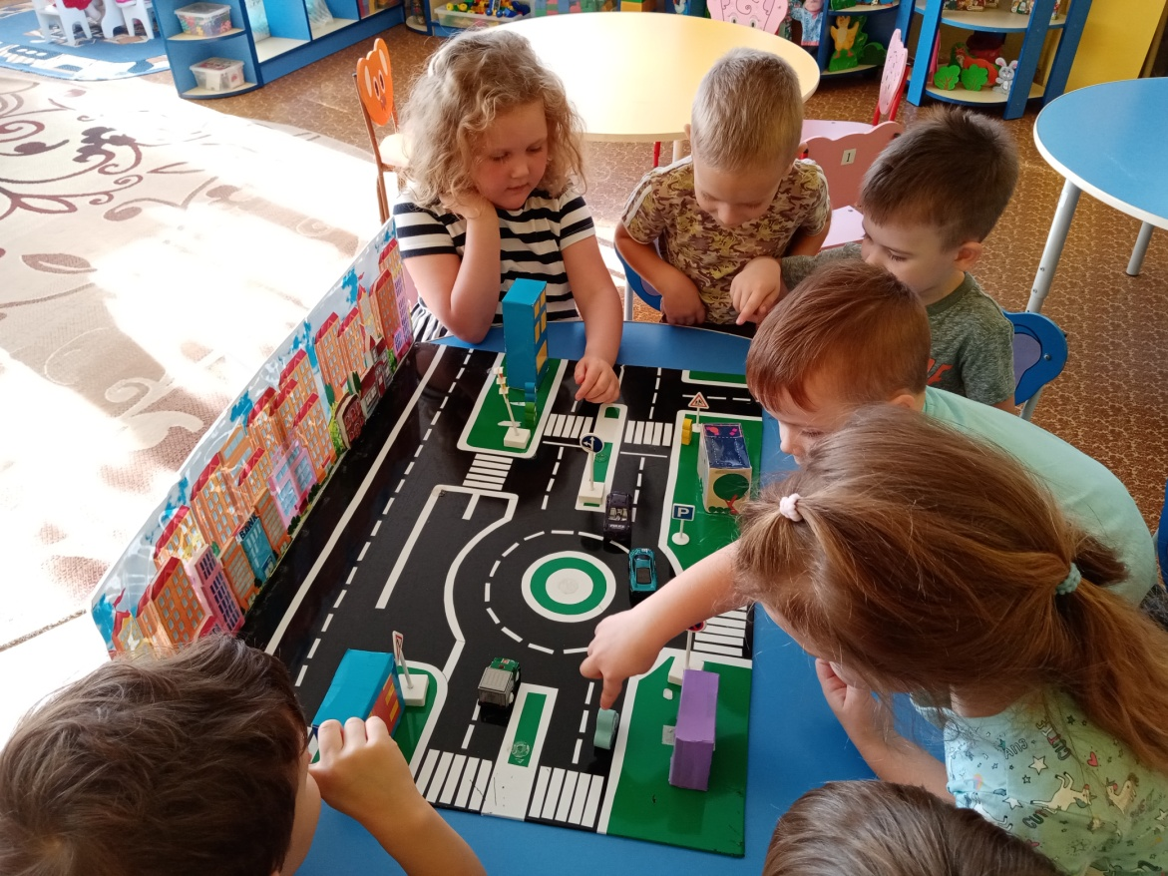
Макет – «Безопасная дорога»

Slide 15
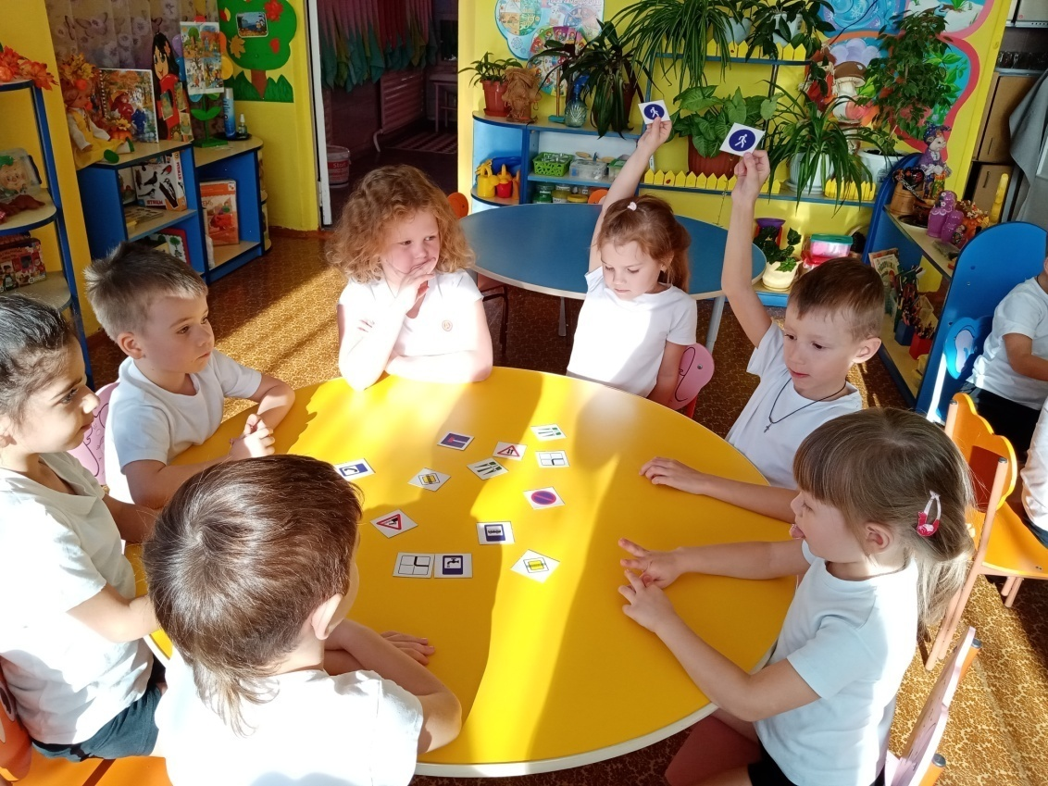
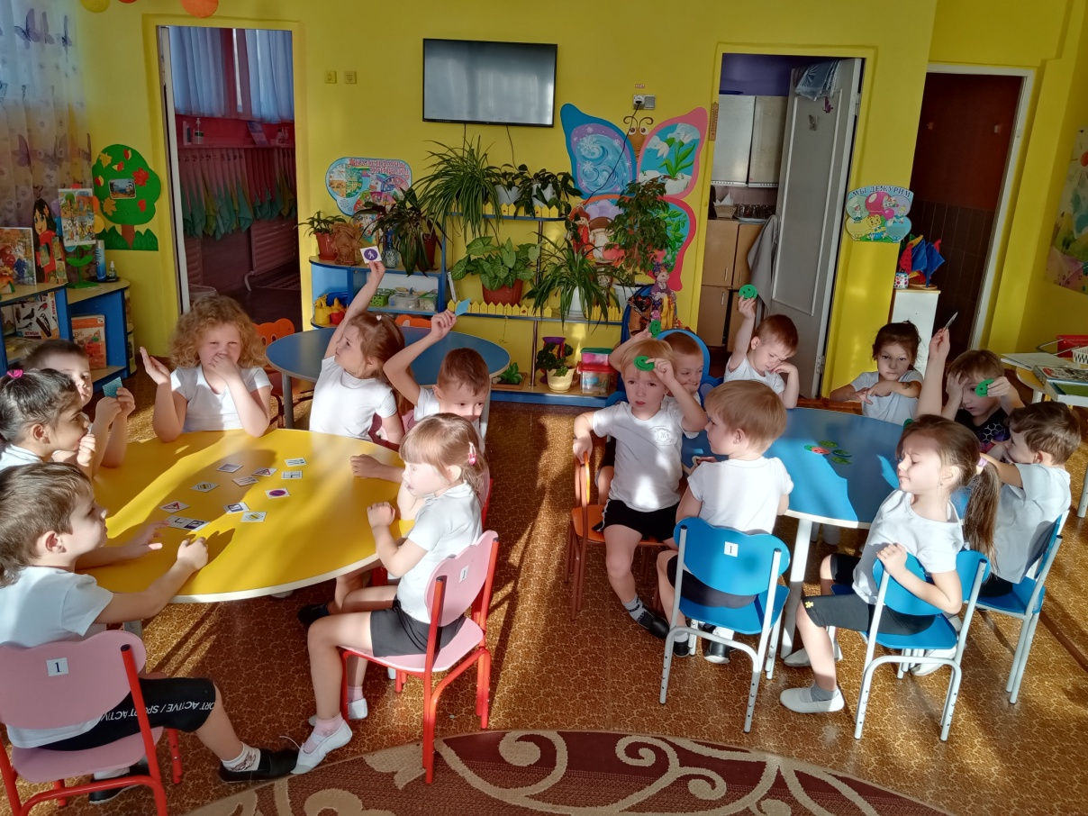
Викторина «Пешеход на улице»

Slide 16
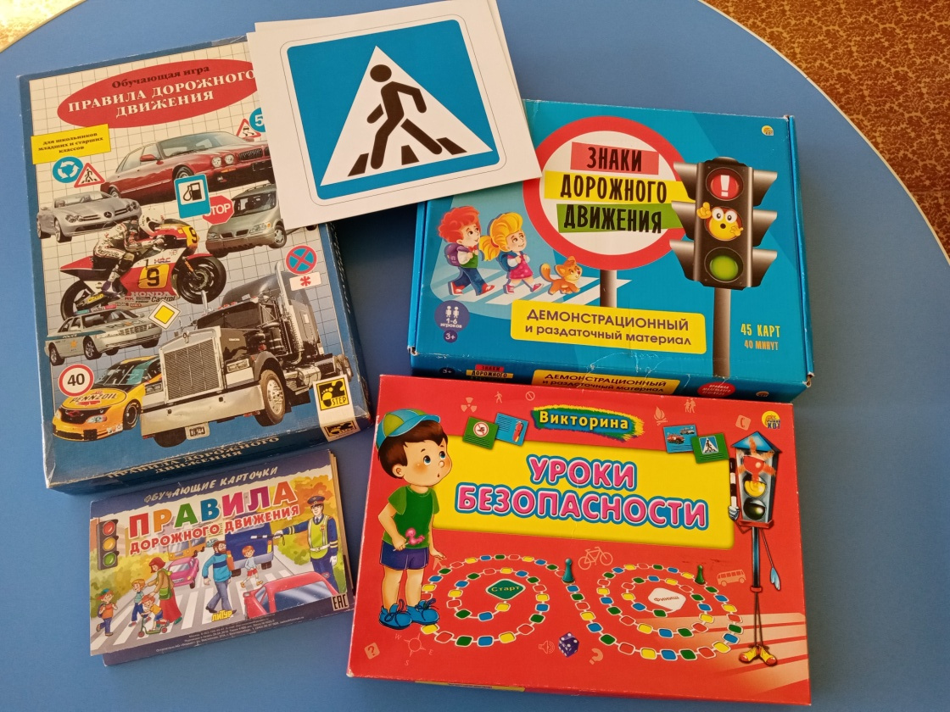
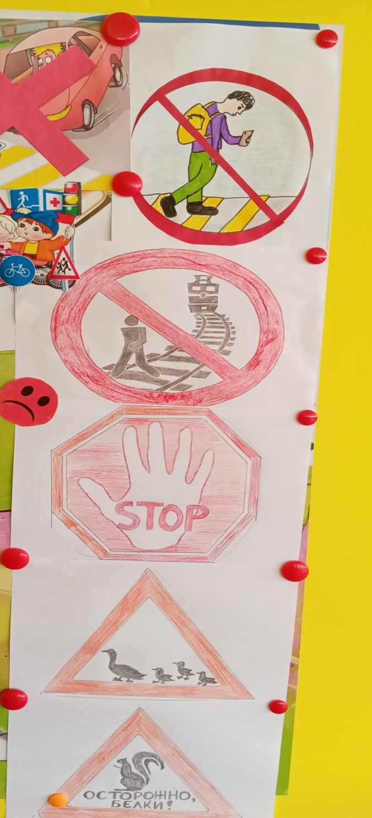
Пополнение ППРС дидактическими играми и пособиями по ПДД.
Творческие работы родителей и детей «Мой дорожный знак

Slide 17
Продукт проектной деятельности:
Изготовление макета «Безопасная дорога».
Выставка работ детей по ПДД.
Пополнение ППРС дидактическими играми и пособиями по ПДД.
Консультации для родителей по теме проекта.
Творческие работы родителей и детей «Мой дорожный знак».

Slide 18
Результаты реализации проекта
1. По итогам педагогической диагностики в конце проведения проекта у большинства детей появилось и продолжило формироваться правильное понимание значимости правил дорожного движения для их жизни и здоровья. С детьми, показавшими средние результаты освоения материала, намечены индивидуальные маршруты развития по теме проекта, проведены рекомендательные беседы с родителями.
2. В ходе проведения проекта выдвинутая ранее гипотеза относительно динамики эффективности формирования навыков и умений поведения на улице у детей среднего возраста полностью подтвердилась. Именно благодаря освещению информации о ПДД с разных сторон и включению этой информации в различные виды деятельности детей была достигнута прямо пропорциональная положительная динамика после проведения проекта.
3. Особое значение, исходя из особенностей возраста детей, для проекта имела игровая деятельность, где с помощью моделирования, распределения ролей, делегирования определенных полномочий детям были закреплены теоретические знания о правилах безопасного поведения на дороге, в транспорте, в пути.

Slide 19
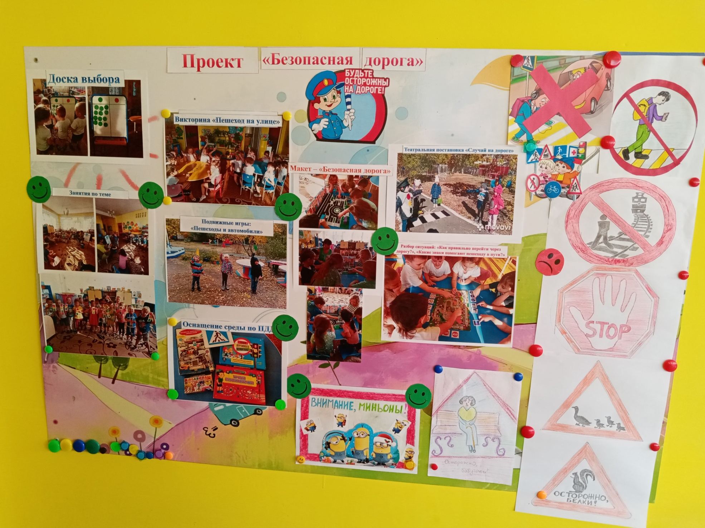

Slide 20


